Slide 1
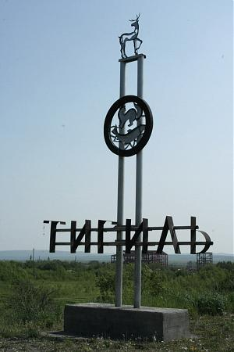
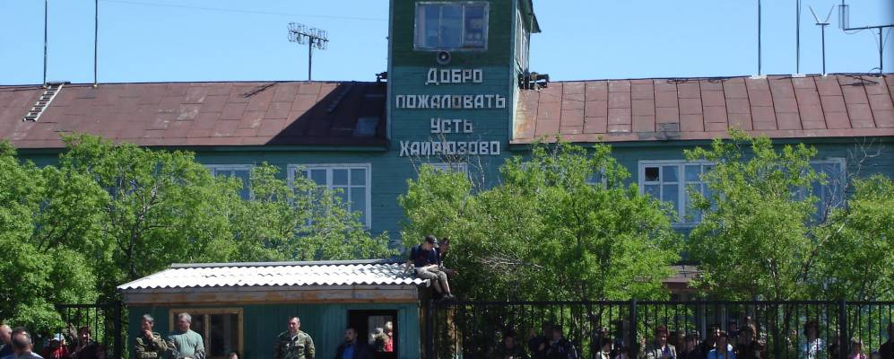
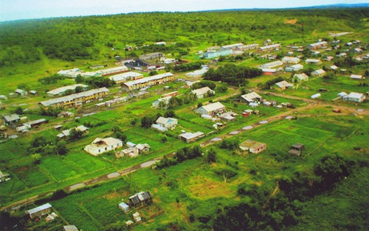
ВОЯМПОЛКА
Бюджет для граждан
УСТЬ -ХАЙРЮЗОВО
ЛЕСНАЯ
СЕДАНКА
К ПРОЕКТУ БЮДЖЕТА ТИГИЛЬСКОГО МУНИЦИПАЛЬНОГО РАЙОНА НА 2021 ГОД И НА ПЛАНОВЫЙ ПЕРИОД 2022 И 2023 ГОДОВ

Slide 2
Что такое бюджет?
БЮДЖЕТ – это план
доходов и расходов.
РАСХОДЫ
– это
выплачиваемые
из бюджета
денежные средства на
социальные выплаты населению,
оказание муниципальных услуг,
капитальное строительство
и другие нужды
ДОХОДЫ
– это поступающие
в бюджет средства:
налоги,
платежи и сборы,
средства из
вышестоящих бюджетов
Если
__ДОХОДЫ =РАСХОДАМ,___
то образуется
ДЕФИЦИТ или ПРОФИЦИТ

Slide 3
Бюджетный процесс ‐ ежегодное формирование и исполнение бюджета.
Бюджетный процесс
Этапы бюджетного процесса
Рассмотрение
проекта
бюджета
Утверждение
проекта
бюджета
Исполнение
бюджета
Утверждение
отчета об
исполнении
бюджета
Составление
отчета об
исполнении
бюджета
Составление
проекта
бюджета

Slide 4
Основные характеристики бюджета

Slide 5
Основные характеристики бюджета
Тигильского муниципального района
млн. руб.
Наименование | 2021 год | 2022 год | 2023 год
Общий объем доходов, млн. руб. | 807 782,84813 | 793 324,94755 | 739 789,28859
Общий объем расходов бюджета, млн. руб. | 807 782,84813 | 793 324,94755 | 739 789,28859
в том числе на исполнение публичных нормативных обязательств, млн. руб. | 38 220,20900 | 38 288,20900 | 38 226,50900
Дефицит районного бюджета | 0,00 | 0,00 | 0,00

Slide 6
Доходы районного бюджета
Доходы районного бюджета образуются за счет налоговых и неналоговых доходов, а также за счет безвозмездных поступлений.
Налоговые доходы
Безвозмездные поступления
Неналоговые доходы
Поступления в бюджет от уплаты налогов, установленных Налоговым кодексом РФ
-это финансовая помощь из бюджетов других уровней бюджетов РФ (межбюджетные трансферты), от физических и юридических лиц
Поступления от уплаты сборов, установленных законодательством РФ и штрафов за нарушение законодательства

Slide 7
Межбюджетные трансферты (безвозмездные поступления)
Межбюджетные трансферты (безвозмездные поступления) - это средства одного бюджета бюджетной системы РФ, перечисляемые другому бюджету бюджетной системы РФ.
Дотации
Субвенции
Субсидии
Межбюджетные трансферты, предоставляемые на безвозмездной и безвозвратной основе без установления направлений и (или) условий их использования
Межбюджетные трансферты, предоставляемые местным бюджетам в целях финансового обеспечения расходных обязательств муниципальных образований, возникающих при выполнении государственных полномочий Российской Федерации, субъектов Российской Федерации, переданных для осуществления органам местного самоуправления в установленном порядке.
.
Межбюджетные трансферты, предоставляемые бюджетам муниципальных образований в целях софинансирования расходных обязательств, возникающих при выполнении полномочий органов местного самоуправления по вопросам местного значения.

Slide 8
Основные характеристики районного бюджета на 2021 год и на плановый период 2022 и 2023 годов
Наименование | 2021год | 2022 год | 2023 год
Доходы - всего | 807 782,84813 | 793 324,94755 | 739 789,28859
в том числе:
- налоговые доходы | 98 325,00000 | 99 700,00000 | 101 150,00000
- неналоговые доходы | 2 244,00000 | 2 244,00000 | 2 244,00000
- безвозмездные поступления | 707 213,84813 | 691 380,94755 | 636 395,28859
Расходы - всего, | 807 782,84813 | 793 324,94755 | 739 789,28859
в том числе:
- текущий бюджет | 807 782,84813 | 793 324,94755 | 739 789,28859
Дефицит (-), профицит(+) | 0,00 | 0,00 | 0,00
Источники финансирования дефицита бюджета - всего, | 0,00 | 0,00 | 0,00
Изменение остатков средств на счетах по учету средств бюджета | 0,00 | 0,00 | 0,00

Slide 9
Структура налоговых доходов бюджета на 2021 год
млн. рублях

Slide 10
Динамика налоговых доходов бюджета в 2022-2023 годах
млн. рублях

Slide 11
Структура неналоговых доходов бюджета на 2021 год
млн. рублях

Slide 12
Динамика неналоговых доходов бюджета в 2022-2023 годах
млн. рублях

Slide 13
Структура безвозмездных поступлений от других бюджетов бюджетной системы РФ на 2021 год
млн. рублях
Динамика безвозмездных поступлений от других бюджетов бюджетной системы РФ в 2021-2023 годах

Slide 14
Информация об объеме дотаций на выравнивание бюджетной
обеспеченности бюджету Тигильского района с 2016 года
Год | Объем дотаций на выравнивание бюджетной обеспеченности, тыс. рублей | Отношение к прошлому году, %
2016 | 188 289,00000
2017 | 153 707,00000 | -18
2018 | 160 416,00000 | 5
2019 | 155 298,00000 | -3
2020 | 173 039,00000 | 12
2021 | 167 211,00000 | -3

Slide 15
Расходы бюджета
Расходы бюджета – выплачиваемые из бюджета денежные средства.
Объём расходов определяется исходя из объёма средств, необходимых для исполнения установленных законодательством полномочий органов местного самоуправления Тигильского муниципального района.
Расходы бюджета района классифицируются:
•по разделам и подразделам;
•по главным распорядителям средств бюджета района;
•по муниципальным программам Тигильского муниципального района.

Slide 16
Структура расходов районного бюджета на 2021 год.
млн. рублях

Slide 17
Формирование местного бюджета по муниципальным программам в 2021 - 2023 годах

Slide 18
Распределение бюджетных ассигнований на реализацию муниципальных программ Тигильского муниципального района на 2020 год и на плановый период 2021-2022 годов
МП | Наименование муниципальной программы/подпрограммы | Годовой объем ассигнований на 2021 год | Годовой объем ассигнований на 2022 год | Годовой объем ассигнований на 2023 год
1 | 2 | 3 | 4 | 5
01 | Муниципальная программа "Развитие образования в Тигильском муниципальном районе" | 506 130,95882 | 506 141,92255 | 497 362,66867
02 | Муниципальная программа "Развитие культуры в Тигильском муниципальном районе" | 72 685,57400 | 76 057,43800 | 77 163,55192
03 | Муниципальная программа "Развитие физической культуры и спорта в Тигильском муниципальном районе" | 954,55051 | 1 032,67000 | 1 032,67000
04 | Муниципальная программа "Обеспечение населения доступным и комфортным жильем, строительство объектов социальной сферы в Тигильском муниципальном районе" | 9 277,98200 | 3 192,70000 | 3 059,90000
05 | Муниципальная программа "Энергоэффективность, развитие энергетики и коммунального хозяйства, обеспечение жителей населенных пунктов Тигильского муниципального района коммунальными услугами и услугами по благоустройству" | 23 535,06569 | 52 145,15000 | 2 097,20000
06 | Муниципальная программа "Развитие экономики, сельского хозяйства Тигильского муниципального района, повышение их конкурентноспособности" | 600,00000 | 700,00000 | 700,00000

Slide 19
08 | Муниципальная программа "Социальная поддержка жителей в Тигильском муниципальном районе" | 6 946,80900 | 6 637,40900 | 6 637,40900
09 | Муниципальная программа "Совершенствование гражданской обороны, защиты населения и территорий Тигильского муниципального района от чрезвычайных ситуаций природного и техногенного характера, обеспечение пожарной безопасности" | 120,00000 | 140,00000 | 160,00000
10 | Муниципальная программа "Совершенствование системы управления имуществом и земельными ресурсами Тигильского муниципального района" | 1 061,80000 | 2 032,00000 | 126,20000
11 | Муниципальная программа "Совершенствование управления финансами районного бюджета Тигильского муниципального района" | 109 879,04900 | 61 868,75900 | 61 876,02900
12 | Муниципальная программа "Совершенствование территориальной политики, укрепление национального единства и межнациональных отношений в Тигильском муниципальном районе" | 74 517,31511 | 74 138,50400 | 74 526,74500
13 | Муниципальная программа "Обеспечение общественного порядка, противодействие преступности, профилактика наркомании, экстремизма и терроризма в Тигильском муниципальном районе" | 84,00000 | 40,00000 | 40,00000
99 | Непрограммные расходы | 1 989,74400 | 2 729,62000 | 2 202,61500
00 | Условно утвержденные расходы | 0,00000 | 6 468,77500 | 12 804,30000
 | ВСЕГО РАСХОДОВ | 807 782,84813 | 793 324,94755 | 739 789,28859

Slide 20
Структура межбюджетных трансфертов бюджетам сельских поселений на 2021 год.
Динамика межбюджетных трансфертов бюджетам сельских поселений в 2021-2023 годах

Slide 21
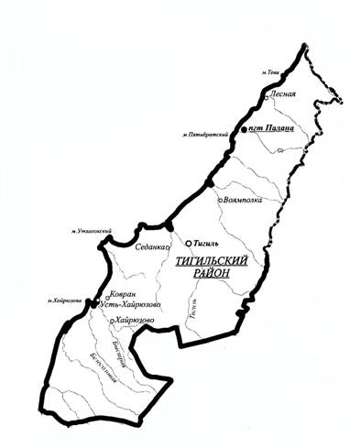
Обратная связь
Надеемся, что представленная выше информация оказалась Вам полезной и помогла составить достоверное мнение о бюджете Тигильского муниципального района на 2021 год и на плановый период 2022 и 2023 годы.
В случае возникновения вопросов Вы можете обратиться в Финансовое управление администрации муниципального образования «Тигильский муниципальный район»
по телефону 8 (415-37) 21-840
по электронной почте raifo_05@mail.ru
Написать письмо или прийти лично по адресу:
688600, с. Тигиль, ул. Партизанская 17

Slide 22
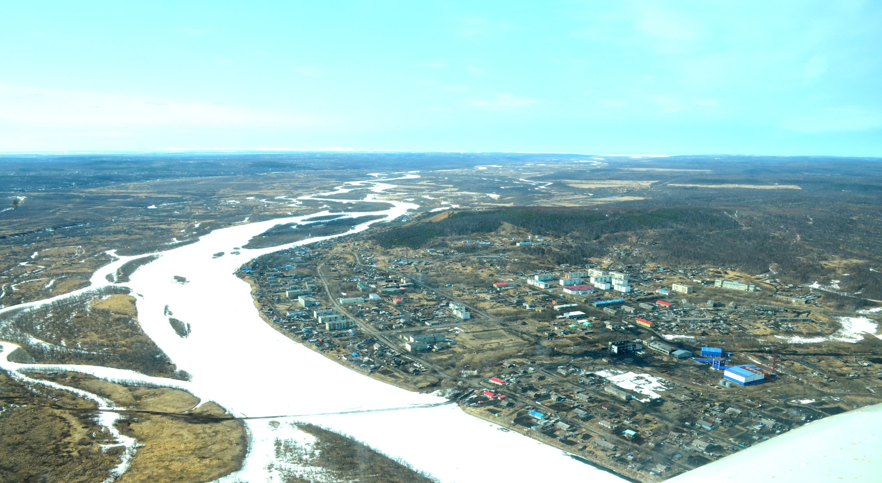
с. Тигиль 2021г.
Ответственные исполнители: Начальник финансового управления Логинова О.Н., заместитель начальника – начальник бюджетного отдела Тихонова Е.Н., консультанты бюджетного отдела Степанова Д.А., Сунчугашева Я.М.
Тел: +7(41537) 21-840

Slide 23
Глоссарий
• бюджет – форма образования и расходования денежных средств, предназначенных для
финансового обеспечения задач и функций государства и местного самоуправления.
• консолидированный бюджет – свод бюджетов бюджетной системы российской федерации
на соответствующей территории (за исключением бюджетов государственных внебюджетных
фондов) без учета межбюджетных трансфертов между этими бюджетами.
• бюджетная система российской федерации – основанная на экономических отношениях и
государственном устройстве российской федерации, регулируемая законодательством
российской федерации совокупность бюджетов и бюджетов государственных внебюджетных
фондов.
• доходы бюджета – поступающие в бюджет денежные средства, за исключением средств,
являющихся источниками финансирования дефицита бюджета.
• расходы бюджета – выплачиваемые из бюджета денежные средства, за исключением средств,
являющихся источниками финансирования дефицита бюджета.
• дефицит бюджета – превышение расходов над доходами.
• профицит бюджета – превышение доходов над расходами.
• бюджетные ассигнования – предельные объемы денежных средств, предусмотренных в
соответствующем финансовом году для исполнения бюджетных обязательств.

Slide 24
• Межбюджетные трансферты – средства, предоставляемые одним бюджетом бюджетной системы Российской Федерации другому бюджету бюджетной системы Российской Федерации. • Дотации – межбюджетные трансферты, предоставляемые на безвозмездной основе без установления направлений и (или) условий их использования. • Субсидии – денежные средства, предоставляемые на условиях долевого финансирования нижестоящим бюджетам для осуществления их расходных обязательств по вопросам местного значения. • Субвенции – денежные средства, предоставляемые местным бюджетам на выполнение переданных полномочий государственных органов власти. • Ведомственная структура расходов бюджета ‐ распределение бюджетных ассигнований, предусмотренных законом (решением) о бюджете, по главным распорядителям бюджетных средств, разделам, подразделам, целевым статьям, группам (группам и подгруппам) видов расходов бюджетов либо по главным распорядителям бюджетных средств, разделам, подразделам и (или) целевым статьям (государственным (муниципальным) программам и непрограммным направлениям деятельности), группам (группам и подгруппам) видов расходов классификации расходов бюджетов. • Условно утвержденные расходы ‐ не распределенные в плановом периоде в соответствии с классификацией расходов бюджетов бюджетные ассигнования (согласно статье 184.1 БК РФ общий объем условно утвержденных расходов на первый год планового периода должен составлять не менее 2,5%, на второй год планового периода ‐ не менее 5% общего объема расходов бюджета (без учета расходов бюджета, предусмотренных за счет межбюджетных трансфертов из других бюджетов бюджетной системы Российской Федерации, имеющих целевое назначение). • Главный администратор доходов бюджета ‐ орган государственной власти (местного самоуправления), орган управления государственным внебюджетным фондом, Центральный банк Российской Федерации, казенное учреждение, имеющие в своем ведении администраторов доходов бюджета.

Slide 25
• Главный распорядитель бюджетных средств (ГРБС) ‐ орган государственной власти (местного самоуправления), орган управления государственным внебюджетным фондом, или наиболее значимое учреждение науки, образования, культуры и здравоохранения, напрямую получающий(ее) средства из бюджета и наделенный правом распределять их между подведомственными распорядителями и получателями бюджетных средств. • Государственная программа ‐ система мероприятий и инструментов государственной политики, обеспечивающих в рамках реализации ключевых государственных функций достижение приоритетов и целей государственной политики в сфере социально‐ экономического развития и безопасности. • Межбюджетные отношения ‐ взаимоотношения между публично‐правовыми образованиями по вопросам осуществления бюджетного процесса. • Расходные обязательства ‐ обусловленные законом, иным нормативным правовым актом, договором или соглашением обязанности публично‐правового образования (Российской Федерации, субъекта Российской Федерации, муниципального образования) или действующего от его имени казенного учреждения предоставить физическому или юридическому лицу, иному публично‐правовому образованию, субъекту международного права средства из соответствующего бюджета. • Публичные нормативные обязательства ‐ публичные обязательства перед физическим лицом, подлежащие исполнению в денежной форме в установленном соответствующим законом, иным нормативным правовым актом размере или имеющие установленный порядок его индексации, за исключением выплат физическому лицу, предусмотренных статусом государственных (муниципальных) служащих, а также лиц, замещающих государственные должности Российской Федерации, государственные должности субъектов Российской Федерации, муниципальные должности, работников казенных учреждений, военнослужащих, проходящих военную службу по призыву (обладающих статусом военнослужащих, проходящих военную службу по призыву), лиц, обучающихся (воспитанников) в государственных (муниципальных) образовательных учреждениях.

Slide 26
• Бюджетные обязательства ‐ расходные обязательства, подлежащие исполнению в соответствующем финансовом году. • Денежные обязательства ‐ обязанность получателя бюджетных средств уплатить бюджету, физическому лицу и юридическому лицу за счет средств бюджета определенные денежные средства в соответствии с выполненными условиями гражданско‐правовой сделки, заключенной в рамках его бюджетных полномочий, или в соответствии с положениями закона, иного правового акта, условиями договора или соглашения. • Бюджетная роспись ‐ документ, который составляется и ведется главным распорядителем бюджетных средств либо главным администратором источников финансирования дефицита бюджета в целях исполнения бюджета по расходам (источникам финансирования дефицита бюджета). • Источники финансирования дефицита бюджета ‐ средства, привлекаемые в бюджет для покрытия дефицита (кредиты банков, кредиты от других уровней бюджетов, кредиты финансовых международных организаций, ценные бумаги, иные источники).

